Slide 1
муниципальное бюджетное дошкольное образовательное учреждение
детский сад «Сказка»
Модель психолого-педагогического сопровождения воспитанников
с ограниченными возможностями здоровья
в рамках инклюзивного образования ДОУ
Разработчики:
Учитель-дефектолог: Карышева Н.С;
Педагог – психолог: Тарасова О.В.;
Учитель-логопед: Прибыткова Т.А.;
Социальный педагог: Рудакова Н.Н
Пос. Коноша
2020 - 2021 уч. г

Slide 2
Пояснительная записка
Актуальность. В связи с увеличением количества воспитанников с ОВЗ в ДОУ, возникла необходимость создания модели психолого-педагогического сопровождения этих детей, оказания помощи родителям (законным представителям), педагогическому коллективу, участвующих в процессе воспитания и обучения таких детей.
Практическая значимость. Данная разработка имеет практическую значимость, так как включена в работу ДОУ с 2017 года и доказала свою высокую эффективность в реализации задач инклюзивного образования детей дошкольного возраста. Представленный опыт ППС детей с ОВЗ будет полезен дошкольным учреждениям, имеющим группы комбинированной направленности и реализующим АОП воспитанников.
Данная модель разработана на основании нормативно-правовых документов, регламентирующих деятельность ДОУ.
Реализуется в группах комбинированной направленности.

Slide 3
Модель сопровождения ППС воспитанников с ОВЗ
IV этап
Социальная
интеграция
I этап
ППк, ТПМПК
Учитель –
дефектолог
родители, законные представители
Социальный педагог
Педагог психолог
Ребенок
с ОВЗ
III этап
Создание ПП среды
II этап
АОП, ИОМ
их реализация
Учитель- логопед

Slide 4
Деятельность учителя-дефектолога в рамках ППС
воспитанников с ОВЗ
Цель: планирование, прогнозированние, организация и контроль за реализацией коррекционно-развивающего процесса ДОУ, реализация коррекционно-развивающего обучения воспитанников с ОВЗ
Задачи:
1. Диагностическое обследование особенностей развития воспитанников с ОВЗ: познавательной деятельности, эмоционально-волевой сферы, ВПФ;
2. Реализация задач коррекционно-развивающего обучения и воспитания детей с ОВЗ в тесном сотрудничестве с родителями (законными представителями) воспитанников, педагогами, специалистами ДОУ;
3. Оказание консультативной и методической помощи по вопросам осуществления коррекционно-развивающего обучения всем участникам образовательного процесса;
4. Выявление детей «зоны риска».
Направления работы с детьми с ОВЗ:
Отслеживание динамики развития;
Познавательное развитие;
Развитие ВПФ;
Коррекция нарушений развития и предупреждение вторичных отклонений.
Корректировка АОП/ИОМ при необходимости.

Slide 5
Деятельность педагога – психолога в рамках ППС
воспитанников с ОВЗ
Цель: осуществление психологического сопровождения детей с ОВЗ в условиях дошкольного образовательного учреждения.
Задачи:
- Создать условия для обеспечения психологической коррекции недостатков в развитии детей с ограниченными возможностями здоровья и оказание помощи этой категории в освоении образовательной программы.
- Создать условия для всестороннего развития ребенка с ОВЗ в целях обогащения его социального опыта и гармонического включения в коллектив сверстников;
Оказать помощь родителям (законным представителям) в воспитании детей, охране и укреплении их физического и психического здоровья, в развитии индивидуальных способностей и необходимой коррекции нарушений их развития.
Основные направления работы :
1. Диагностическая работа:
- своевременно выявление детей с ОВЗ;
- выявление индивидуальных психолого-педагогических особенностей ребенка с ОВЗ;
2. Коррекционно-развивающая работа:
- развитие эмоционально-личностной сферы и коррекция ее недостатков;
- развитие познавательной деятельности и целенаправленное формирование высших психических функций;
- формирование произвольной регуляции деятельности и поведения;
- формирование и развитие социальных навыков и социализации.
3. Профилактическая и консультативная работа с педагогами и родителями
оказание педагогам и родителям помощи в воспитании и обучении ребёнка с ОВЗ.

Slide 6
Деятельность учителя-логопеда в рамках ППС
воспитанников с ОВЗ
Цель : развитие речи и коррекция ее недостатков, формирование умения пользоваться речью как средством коммуникации для дальнейшей успешной социализации и интеграции в среду сверстников.
Задачи:
1.Осуществлять необходимую коррекцию недостатков в речевом развитии.
2.Сохранять и поддерживать индивидуальность ребенка, развивать его индивидуальные способности.
3.Развивать познавательные процессы (восприятие, внимание, память, мышление).
4.Формировать доброжелательные отношения воспитанника со взрослыми, в группе сверстников как основы для его социализации.
5.Повышать компетентность родителей (законных представителей) в вопросах коррекции, формирования и развития речи.
Содержание коррекционно-развивающей работы направлено на создание условий для устранения речевых дефектов, на предупреждение возможных последствий речевых недостатков.
Направления:
- развитие понимания речи
- развитие активной подражательной речевой деятельности
- развитие лексико-грамматических средств языка
- развитие самостоятельной фразовой речи
- развитие фонематического восприятия
- совершенствование слоговой структуры слова
- коррекция звукопроизношения
- развитие связной речи
- подготовка к овладению элементарными навыками письма и чтения
- развитие внимания, памяти, мышления.

Slide 7
Деятельность социального педагога в рамках ППС
воспитанников с ОВЗ
Цель: защита прав ребенка, социальная адаптация личности ребенка в обществе.
Основные задачи:
1. Организация работы по положительной социальной адаптации к детскому саду.
2. Формирование у воспитанников адекватного представления о здоровом образе жизни.
3. Социально-педагогическое сопровождение воспитанников вновь поступивших в учреждение.
4. Социально-информационная помощь, направленная на обеспечение родителей, педагогов информацией по вопросам социальной защиты.
Основные приоритеты и направления в работе социального педагога:
· создать систему социально-педагогической помощи семьям, детям, педагогам;
· развивать партнерские отношения между детским садом и семьями воспитанников;
· обеспечивать социальную защиту прав детей, создавать благоприятные условия для их развития.
Работа по защите прав детей:
· профилактика негативных явлений и оказания помощи тем, кто находится в сложной жизненной ситуации;
· работа по активизации воспитательного потенциала семьи;
· работа с родителями, не выполняющими обязанности по отношению к детям;
· работа с родителями семей, находящихся в социально-опасном положении;
· работа с социально незащищенными семьями.

Slide 8
I этап
Цель: выявление детей с отклоняющимся развитием, определение образовательного маршрута
Алгоритм действий:
1.Диагностическое обследование воспитанника воспитателями группы согласно ООП;
2.Диагностическое обследование воспитанника специалистами ППС ДОУ;
3. Решение вопроса на ППк ДОУ о предоставлении помощи воспитаннику специалистами ППС;
4. Направление на ТМПК для присвоения воспитаннику статуса ОВЗ, определение образовательного маршрута;
5. В том случае, если существует возможность
скорректировать отклоняющее развитие без присвоения воспитаннику статуса ОВЗ на ТМПК (пограничное состояние, нижняя граница нормотипичного развития), специалисты ППС ДОУ составляют ИОМ по решению ППк ДОУ и отслеживают динамику развития;
6. Повторное направление на ТПМК при переходе на следующую ступень образование.
ППк ДОУ
ИОМ
Корректировка ИОМ
Повторное направление на ППк или ТПМПК
ТПМПК
Заключение ТПМПК

Slide 9
II этап
II и III этапы являются взаимодополняющими и реализуются практически единовременно
Цель: осуществление коррекционно-развивающей работы с воспитанником ОВЗ, психолого-педагогической помощи по реализации АОП, ИОМ всем участникам педагогического процесса.
Обработка результатов диагностического обследования воспитанника
Анализ заключения ТПМПК
Разработка АОП, ИОМ на основе полученных данных
Коррекционно-развивающие занятия
Реализация АОП, ИОМ
Взаимодействие с сетевыми структурами
Взаимодействие с родителями, законными представителями ребенка с ОВЗ
Взаимодействие специалистов ППС с педагогическим коллективом ДОУ

Slide 10
III этап
II и III этапы являются взаимодополняющими и реализуются
практически единовременно
Цель: создание предметно-простанственной среды, обеспечивающей успешную реализацию АОП или ИОМ
ППС создается в соответствии с требования ФГОС ДОО и с учетом индивидуальных психо-физических особенностей детей с ОВЗ.
наполнение
Материально-технические
условия
Игровые и дидактические пособия
Специальное учебно-методическое оснащение

Slide 11
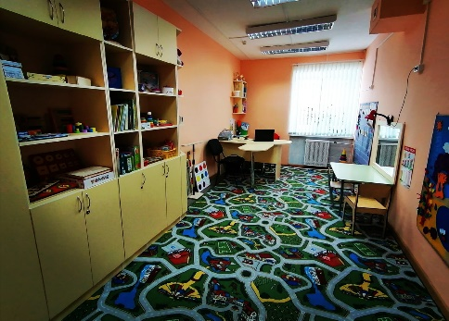
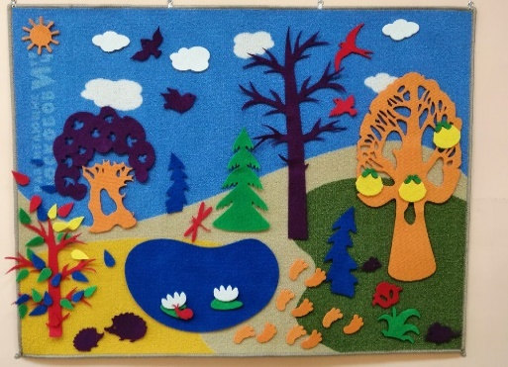
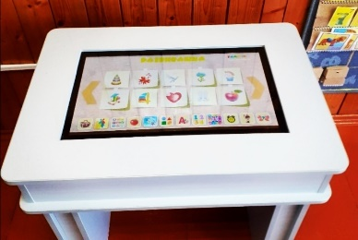
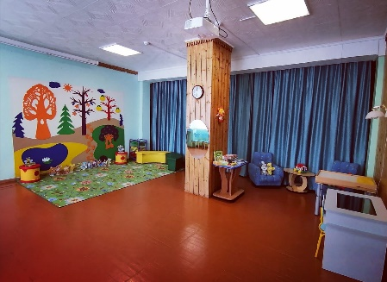
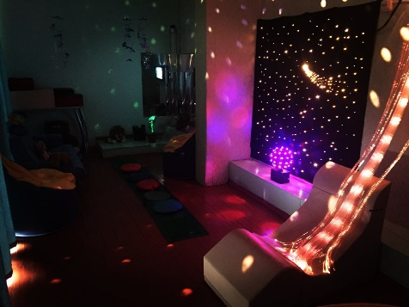
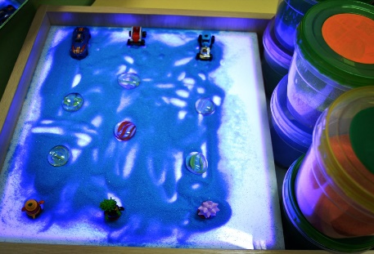
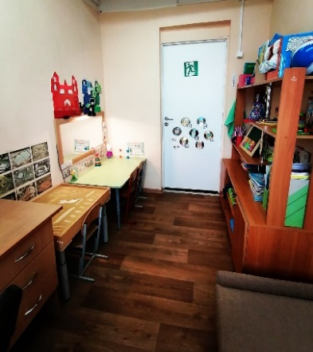
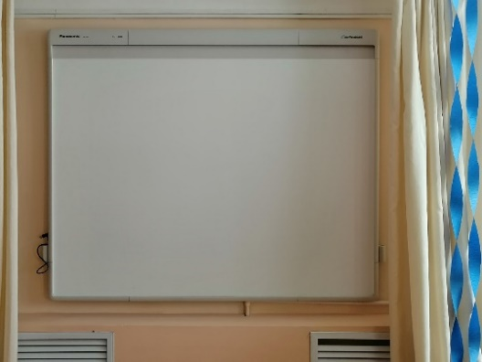
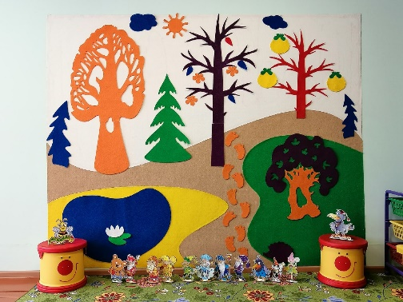

Материально-технические условия
Кабинеты специалистов
Сенсорная среда
Технические средства
Кабинет дефектолога
Фиолетовый лес
Интерактивный стол
Кабинет психолога
Сенсорная комната
Песочный стол
Кабинет логопеда
Интерактивная доска

Slide 12

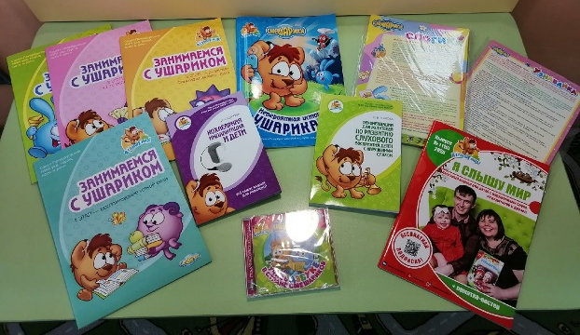
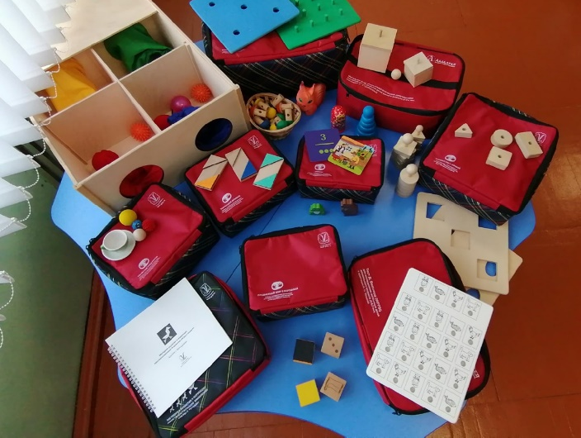
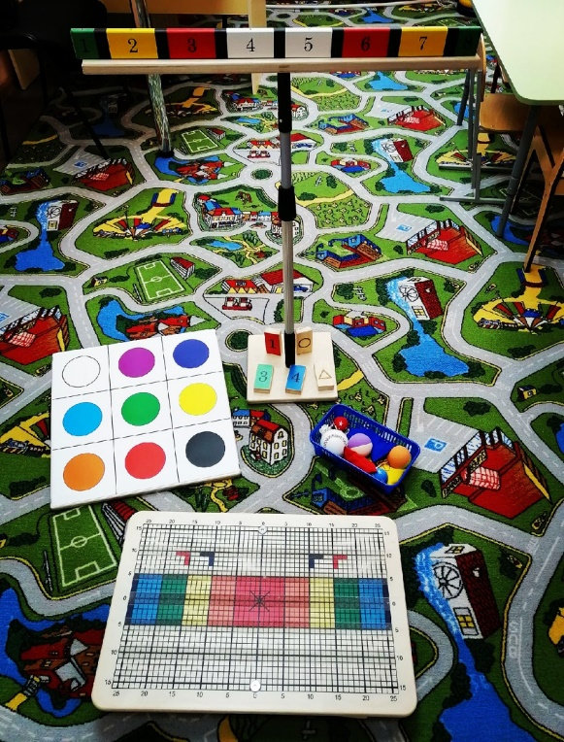
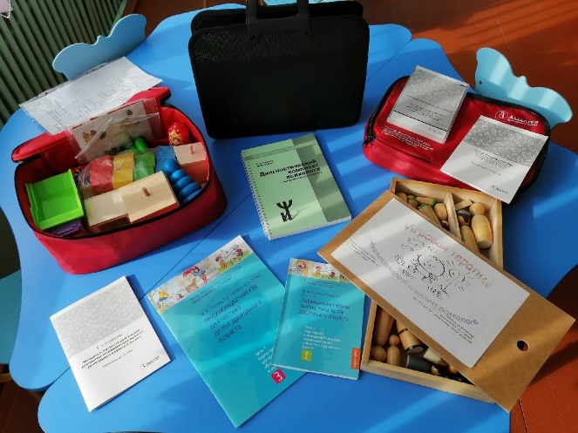
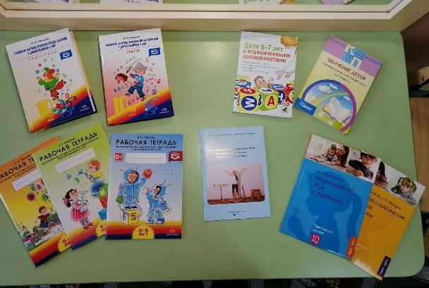
Специальное учебно-методическое оснащение
«Занимаемся с Ушариком»
Методики работы с детьми
с ОВЗ Студии «ВиЭль»
Игровых технологии
В.В. Воскобовича
Диагностики:
Е.А. Стребелевой;
Чемодан М.М. Семаго;
Ж.М.Глозман и др.;
«Игровая терапия»
ФЭМП Н.В.Нищевой;
Нейропсихологичекие занятия
В.С.Колганова, Е.В.Пивоварова
Программа мозжечковой
стимуляции

Slide 13
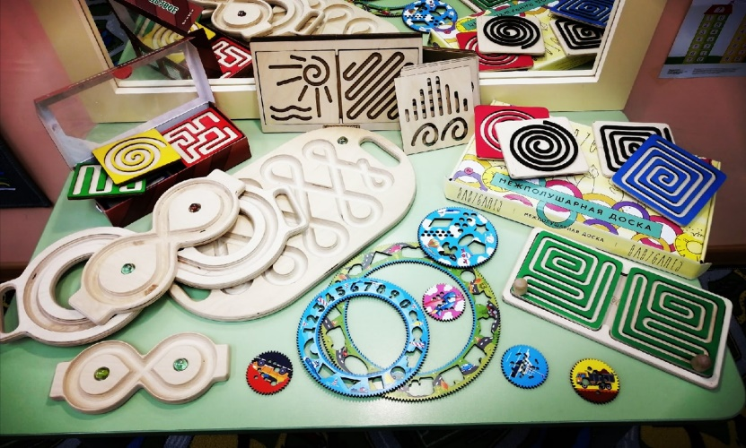
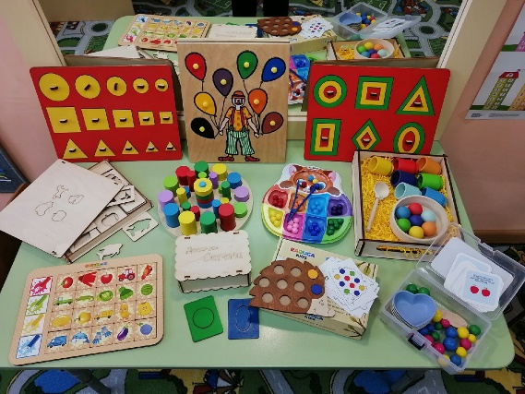
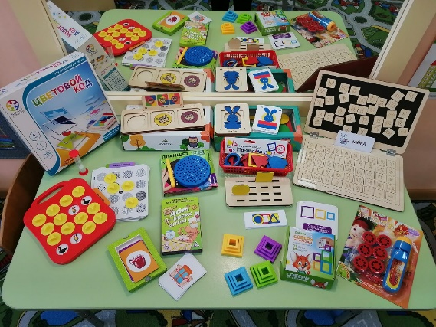
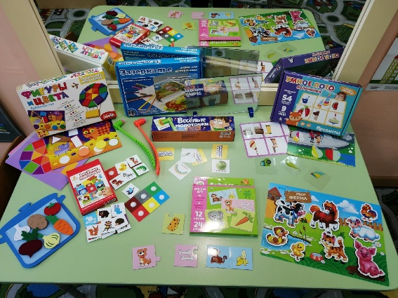
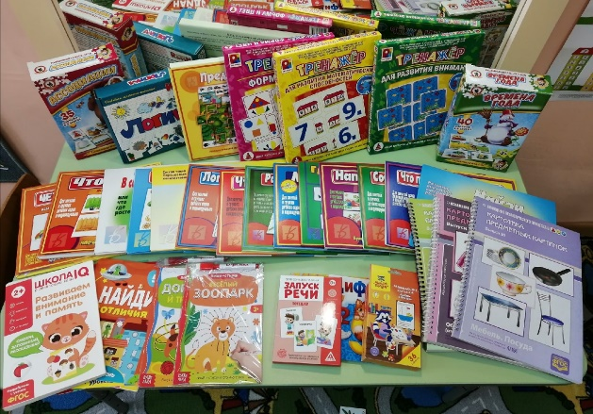
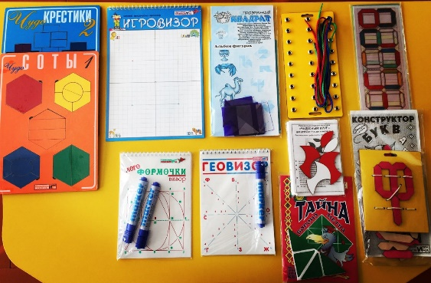
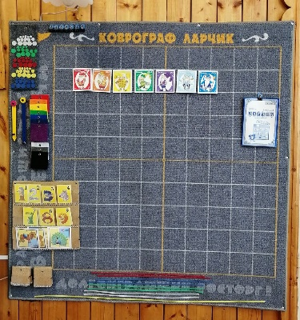
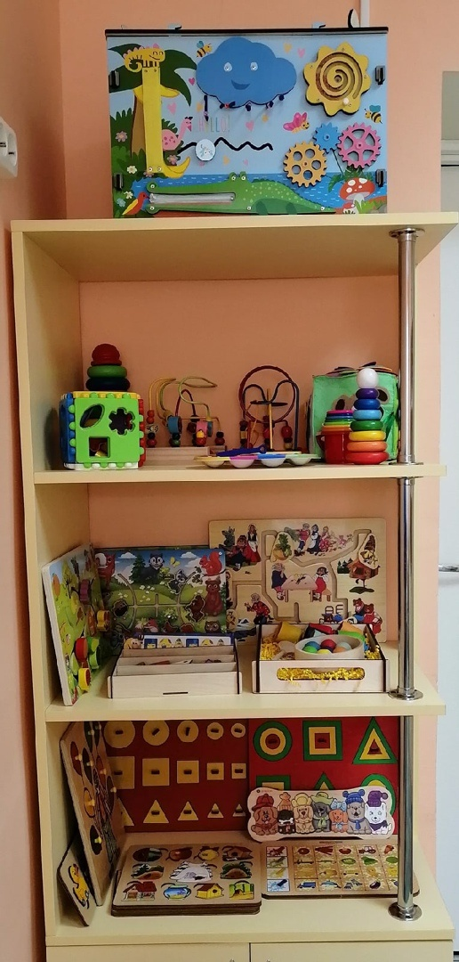
Игровые и дидактические пособия

Slide 14
IV этап
Данный этап один из наиболее важных в жизни ребенка с ОВЗ, так как представляет собой включение ребенка в социум. Является своеобразным итогом (результатом) всей коррекционно-развивающей работы педагогов, родителей (законных представителей). Осуществляется в тесной взаимосвязи с окружением ребенка, межведомственными организациями.
Цель: успешная социализация ребенка с ОВЗ в коллектив сверстников, переход на
следующую ступень образования
Перечень межведомственных организаций, взаимодействующих
С ДОУ
ТПМПК МО «Коношский муниципальный район»;
ГБУЗ Архангельской области «Коношская ЦРБ»;
ГБСУ АО «Коношский социально реабилитационный центр для несовершеннолетних «Теремок».
Школы в пределах района МО «Коношское»
ГБУ СОН АО «Коношский комплексный центр социального обслуживания»
ТПМПК
родители, законные представители
школы
Ребенок
с ОВЗ
ЦРБ
КСЦО,
детский
дом

Slide 15
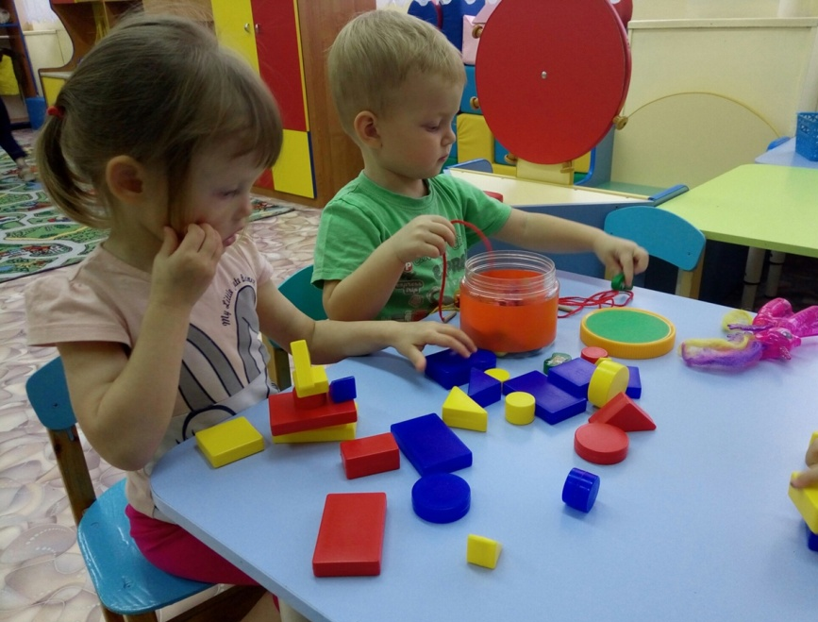
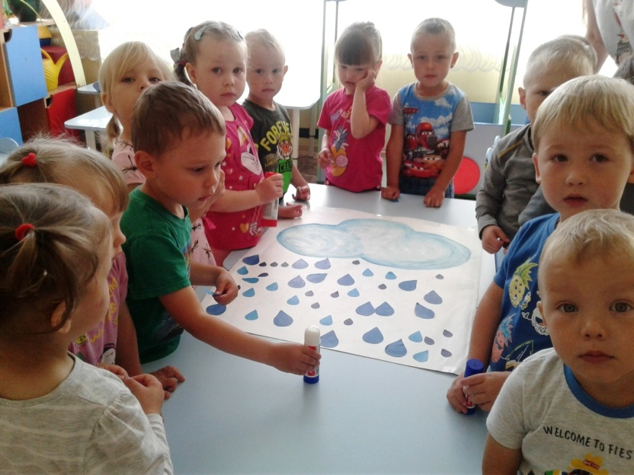
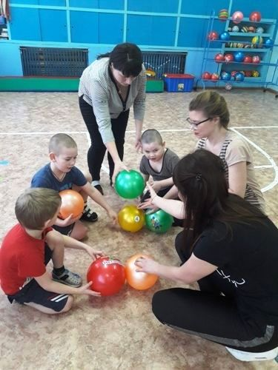
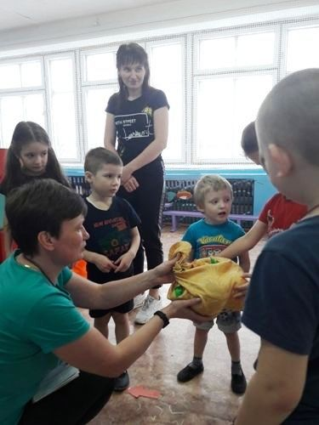
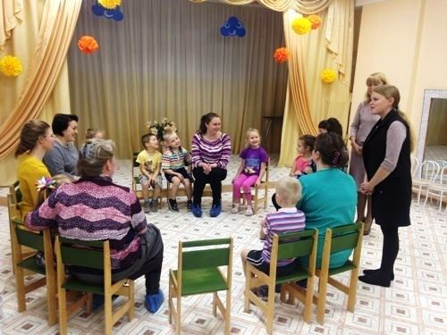
Данная модель инклюзивного образования в ДОУ функционирует с 2017 г.

Slide 16
Спасибо за внимание!
С уважение коллектив МБДОУ
детский сад «Сказка»

